Slide 1
1장. PyWeb 프로젝트 만들기
(index페이지 및 model 만들기)

Slide 2
목 차
1
Django로 pyweb 프로젝트 및 board앱 만들기
2
index 페이지 만들기 - 템플릿
3
Question, Answer 모델 만들기

Slide 3
장고(django) 프로젝트 생성하기
장고(django) 프로젝트 생성하기
가상환경 진입하기
pyweb 디렉터리에 장고 프로젝트 설치(config 생성, 한 칸 띄고 점 찍음)
개발 서버 구동하고 웹 사이트에 접속(127.0.0.1:8000)
(myvenv) C:\ myvenv \Scripts>cd c:/mypyweb/pyweb
(myvenv) C:\mypyweb\pyweb>django-admin startproject config .
(myvenv) C:\mypyweb\pyweb>python manage.py runserver

Slide 4
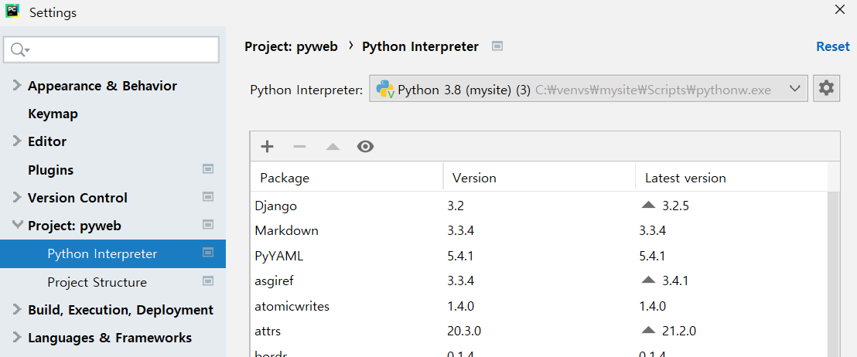
파이참 인터프리터 설정
파이참 인터프리터 설정
파이참 > Open > mypyweb/pyweb 선택
파이썬 인터프리터 위치를 가상 환경 위치로 바꾸기
[File-Settings] > [mypyweb/pyweb – Project Interpreter]
오른쪽 위 설정 > add

Slide 5
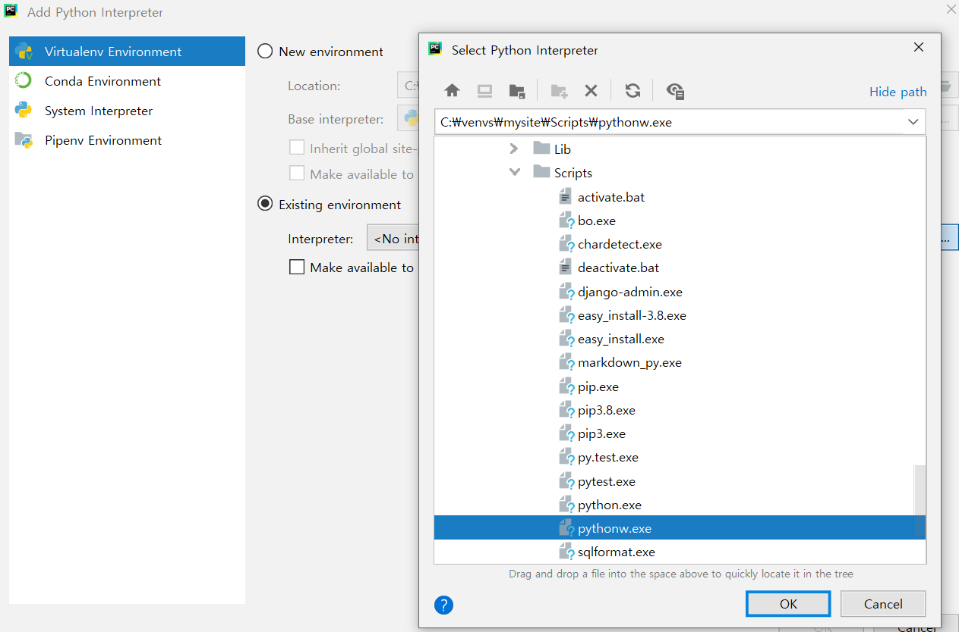
파이참 인터프리터 설정
파이참 인터프리터 설정

Slide 6
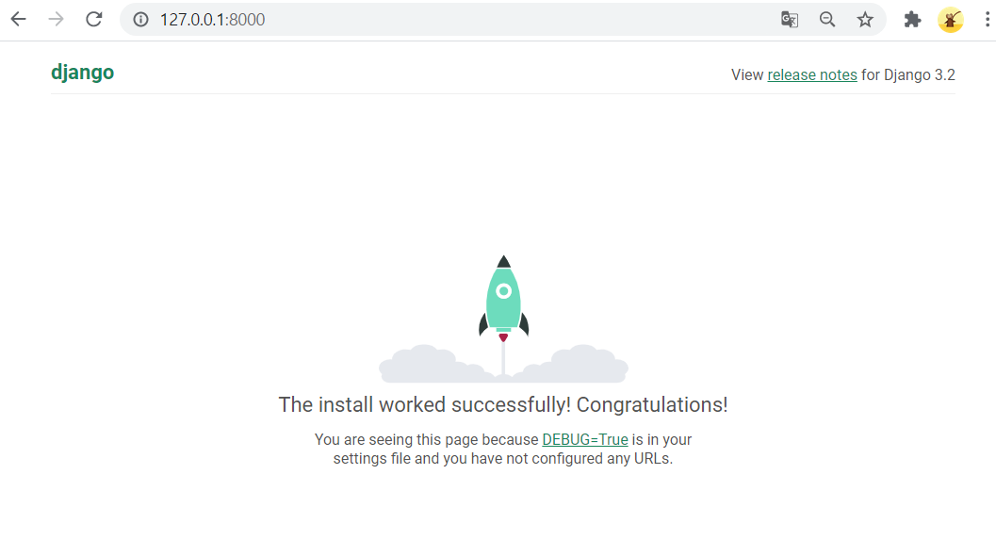
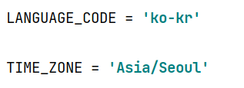
127.0.0.1:8000
언어 시간 변경 - config/settings.py

Slide 7
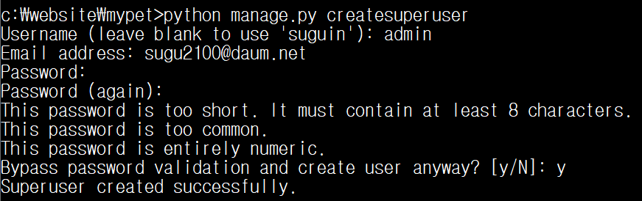
pyweb 관리자 슈퍼유저 생성
DB 사용을 위한 migrate 실행하기
관리자 페이지 사용을 위한 슈퍼유저 생성하기
(myvenv) C:\mypyweb\pyweb>python manage.py migrate
(myvenv) C:\mypyweb\pyweb>python manage.py createsuperuser

Slide 8
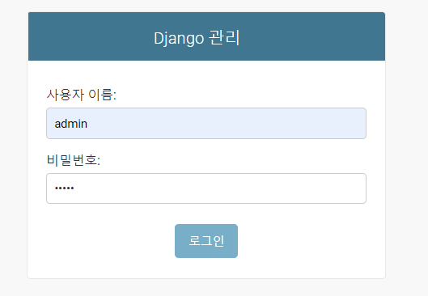
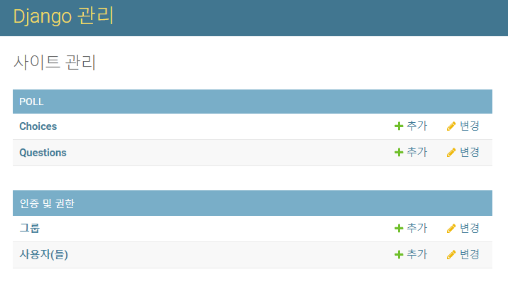
pyweb 사이트 관리자 페이지

Slide 9
board 앱 생성하기
board 앱 생성하기
django-admin의 startapp 명령 사용
config/setting.py 에 ‘board’앱 등록하기
(myvenv) C:\mypyweb\pyweb>python manage.py startapp board
INSTALLED_APPS = [
‘board’,
‘django.contrib.admin’,
‘django.contrib.auth’,
]

Slide 10
index 페이지 – 요청과 응답
index 페이지에 문자열 출력하기
1. board/views.py 작성
2. views.index 경로 설정 - config/urls.py
from django.http import HttpResponse
def index(request):
return HttpResponse(“안녕하세요~ 방문을 환영합니다.”)
from django.urls import path
from board import views
urlpatterns = [
path('admin/', admin.site.urls),
path(‘board/', views.index),
]

Slide 11
index 페이지 – 요청과 응답
3. board 하위에 urls.py 생성하고, views.py 경로 설정 – board/urls.py
from django.urls import path
from board import views
app_name = ‘board’ # 네임 스페이스(소속)
urlpatterns = [
# 127.0.0.1:8000/board
path('', views.index, name=‘index’),
]

Slide 12
index 페이지 – 요청과 응답
4. config/urls.py에서 pybo/urls.py include 함
from django.urls import path, include
from board import views
urlpatterns = [
path(‘admin/’, admin.site.urls),
path('', views.index), # 127.0.0.1:8000
path(‘board/’, include(‘board.urls’)),
]

Slide 13
템플릿으로 index 페이지 만들기
템플릿(template)
templates 디렉터리를 루트 디렉터리 바로 밑에 만든다.
템플릿 디렉터리 위치를 config/settings.py에 등록하기
(myvenv) C:\mypyweb\pyweb>mkdir templates
TEMPLATES = [
…...
‘DIRS’: [BASE_DIR / ‘templates’],
……
]

Slide 14
index 페이지 만들기
1. index 페이지 제어 함수 정의 - board/views.py
from django.shortcuts import render
def index(request):
return render(request, 'board/question_list.html')
#return HttpResponse(“안녕하세요~ 방문을 환영합니다.”)

Slide 15
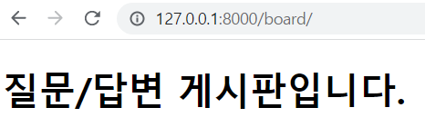
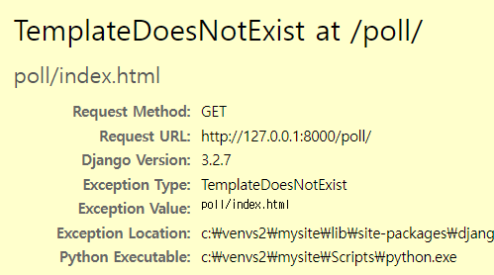
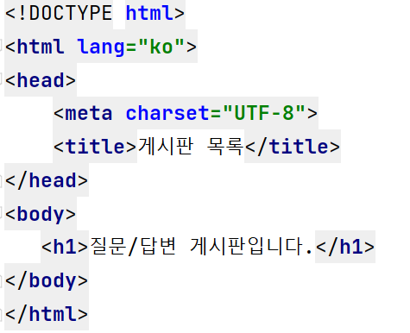
템플릿으로 질문 목록 페이지 만들기
2. question_list.html 만들기 - templates/board/question_list.html
에러 해결 – config/setting.py
‘DIRS’: [BASE_DIR / ‘templates’],

Slide 16
모델(Model) 만들기
board 모델 – Question 생성하기
board/models.py에 Question 모델 생성
from django.db import models
class Question(models.Model):
subject = models.CharField(max_length=200)
content = models.TextField()
create_date = models.DateTimeField()
def __str__(self):
return self.subject

Slide 17
모델(Model) 만들기
필드(속성) 타입
Field Type | 설 명
CharField | 제한된 문자열 타입, max length 옵션 사용
TextField | 제한이 없는 가변 길이 대용량 문자열 타입
IntegerField | 32bit 정수 타입 (-21억 ~ 21억)
BigIntegerField | 64bit 정수 타입 (조, 경 이상)
DateTimeField | 날짜와 시간을 갖는 타입
BinaryField | 바이너리 데이터를 저장하는 필드
ImageField | 이미지 업로드를 위한 필드
FileField | 파일업로드를 위한 필드

Slide 18
모델(Model) 만들기
필드(속성) 옵션
Field 옵션 | 설 명
primary_key | primary_key=True로 사용 (null=False, unique=True)
null | null=True이면 비어있는 데이터(허용)
blank | blank=True는 폼 유효성 검사에서 사용된다. null은 DB와 관련이 있고 blank는 form.is_valid()와 관련
default | 필드의 default값 예) IntegerField(default=0)
on_delete | 외래키에서 Foreign_key(on_delete=models.CASCADE) 연쇄 삭제 옵션
related_name | 외래키 필드가 여러 개일 경우 관계를 지정해줌 related_name='author_question'

Slide 19
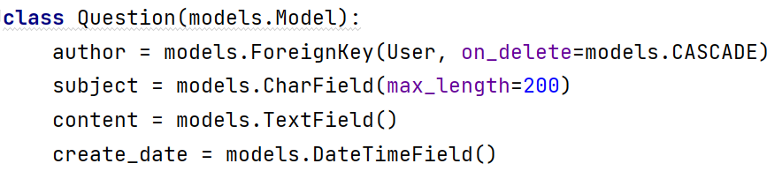
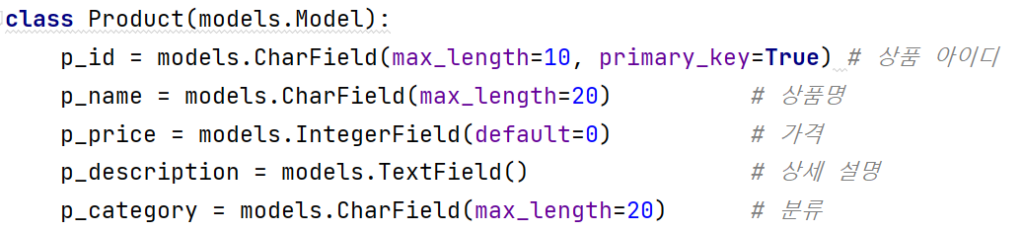
모델(Model) 만들기
primary_key 사용 예제
자동 생성(Sequence- Auto Increment)
primary_key=True 옵션 사용

Slide 20
모델(Model) 만들기
board 모델 – Answer 생성
board/models.py에 Answer모델 생성
from django.db import models
class Answer(models.Model):
question = models.ForeignKey(Question, on_delete=models.CASCADE)
content = models.TextField()
create_date = models.DateTimeField()
def __str__(self):
return self.content

Slide 21
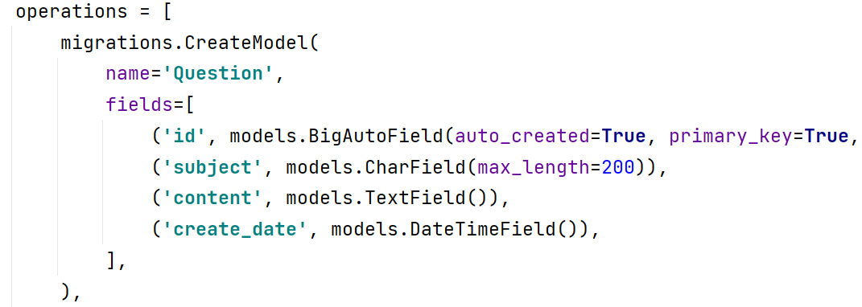
데이터베이스와 테이블 생성
makemigrations 명령으로 테이블 관리 시작하기
(myvenv) C:\mypyweb\pyweb>python manage.py makemigrations
migrations/0001.initial.py
makemigrations 후 다시 migrate 명령 실행
(myvenv) C:\mypyweb\pyweb>python manage.py migrate
실행후 OK가 승인되고, sqlite3 db에 저장됨

Slide 22
데이터 저장 및 조회하기
장고 쉘 실행하기
(myvenv) C:\mypyweb\pyweb>python manage.py shell
질문 만들기 – Question 모델의 객체 생성
>>> from pybo.models import Question, Answer
>>> from django.utils import timezone
>>> q = Question(subject=‘pybo란 무엇인가’, content=‘pybo에 대해 설명해 주세요’, create_date=timezone.now())
>>>q.save() #저장, 수정시 반드시 사용 commit와 같음
>>>q.id
>>>q.subject

Slide 23
데이터 저장 및 조회하기
답변 만들기 – Answer 모델의 객체 생성
>>> q1 = Question.objects.get(id=1)
>>>a = Answer(question=q1, content='pybo란 파이썬 장고 프레임워크로 만든 게시판입니다.', create_date=timezone.now())
>>>a.save()
>>>q1.answer_set.all() # 연결된 데이터 조회하기
<QuerySet [<Answer: pybo란 파이썬 장고 프레임워크로 만든 게시판입니다.>]>
>>>

Slide 24
데이터 변경 및 삭제하기
데이터 수정
>>>q = Question.objects.get(id=2)
>>>q.subject = ‘Django Model Question’
>>>q.save()
데이터 삭제
>>>q = Question.objects.get(id=1)
>>>q.delete()

Slide 25
장고 Admin
장고 Admin에서 모델 관리하기
- board/admin.py 에 등록
from django.contrib import admin
from .models import Question, Answer
admin.site.register(Question)
admin.site.register(Answer)

Slide 26
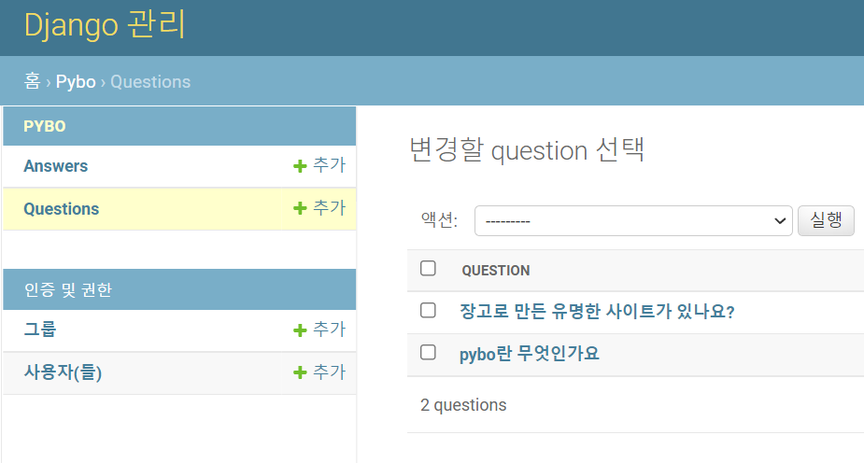
장고 Admin
장고 Admin에서 모델 관리하기

Slide 27
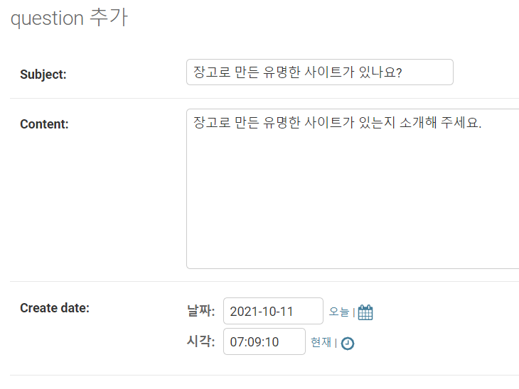
장고 Admin
장고 Admin에서 질문 추가하기

Slide 28
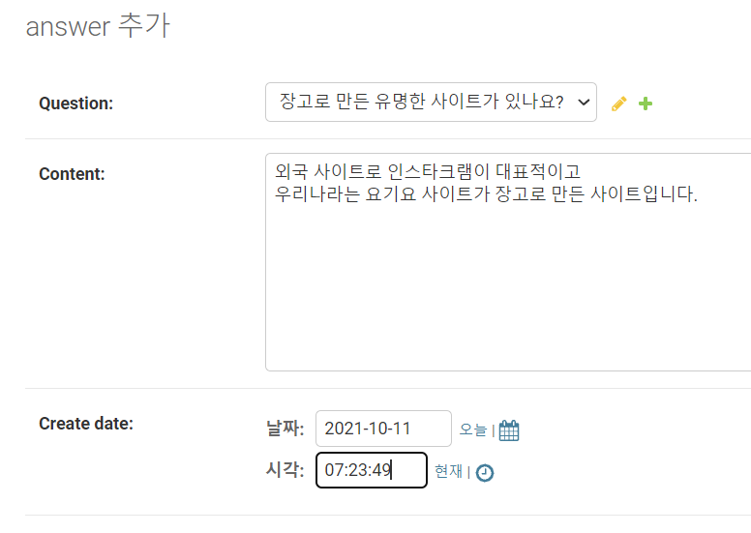
장고 Admin
장고 Admin에서 답변 추가하기

Slide 29
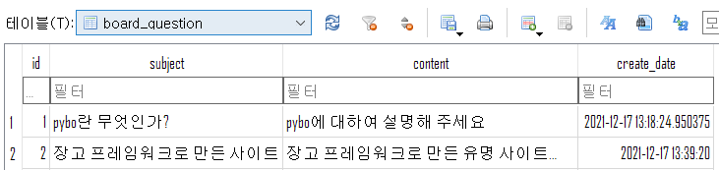
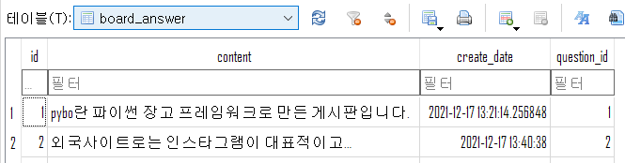
장고 Admin
DB 브라우저로 보기 – Question, Answer 테이블

